Slide 1


Tento materiál byl vytvořen v rámci projektu Operačního programu Vzdělávání pro konkurenceschopnost.
Projekt MŠMT ČR | EU PENÍZE ŠKOLÁM
Číslo projektu | CZ.1.07/1.4.00/21.2146
Název projektu školy | Inovace ve vzdělávání na naší škole ZŠ Studánka
Šablona III/2 | Inovace a zkvalitnění výuky prostřednictvím ICT
Sada č. XX
Identifikátor sady: VY_32_INOVACE_Sada XX _ AJ, DUM 17
Vzdělávací oblast: Jazyk a jazyková komunikace
Vzdělávací obor: Anglický jazyk
Název: Minulý čas slovesa HAVE
Autor: Mgr. Libuše Kocourková
Stručná anotace: Procvičování minulého času slovesa HAVE
Metodické zhodnocení: Aktivita určená pro žáky pátých ročníků – pilotáž dne 19.3. 2012 ve třídě 5.A,B,C
Pilotáž provedl Mgr. Martin Theer

Slide 2
Past tense – HAVE - affirmative
I had a penfiend.
You had a penfriend.
She had a penfriend.
He had a penfriend.
We had a penfriend.
You had a penfriend.
They had a penfriend.

Slide 3
The house
Write what you had in your house one year ago and what you have in your house now.
For example:
We had seven pictures in our living room. Now we have got ten pictures in our living room.
We had only one armchair in our living room. Now we have got three armchairs and one sofa in our living room.
We had one plant in our kitchen. Now we have got five plants in our kitchen.

Slide 4
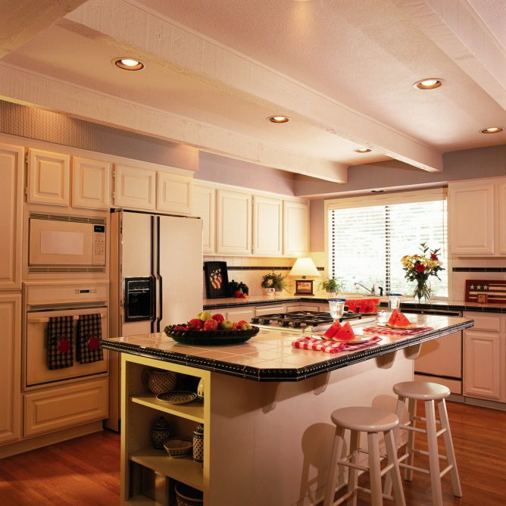
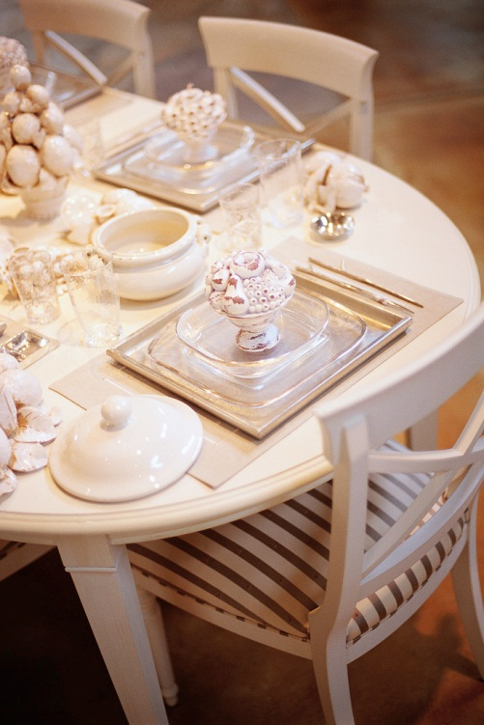
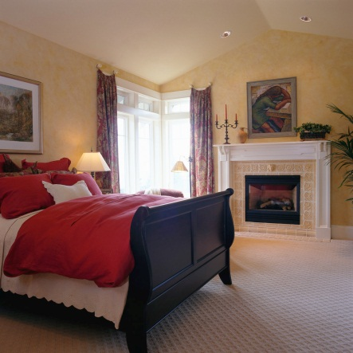
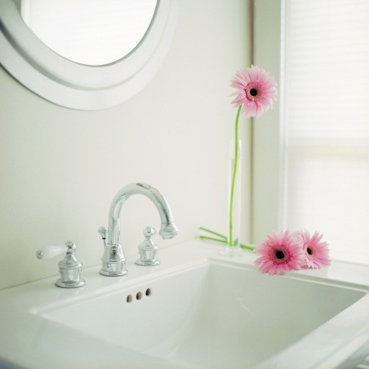
I had this room in my house…..

Slide 5
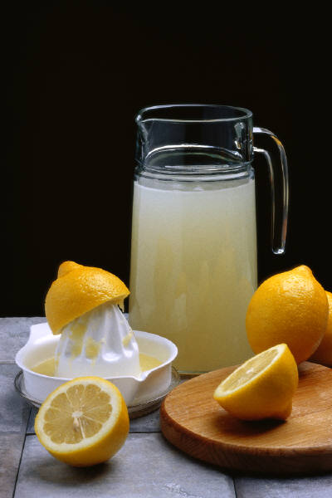

What you had for lunch………
For example: I had a pizza.

Slide 6
MY TIMETABLE
 | MO | TUE | WED | THUR | FRI
8,30 | English | I.T. | Maths | P.E. | Maths
10,00 | Maths | English | English | Maths | Music
12,30 | P.E. | Czech L. | I.T. | Art | Czech L.
2,30 | Czech L. | Art | Music | Art | -

Slide 7
Complete the sentences. Use HAVE in past simple.
My timetable.
1) On ________ we __________Maths at _______.
2) On Monday we _________ __________ at 8,30.
3) On ____________ we _______ Art at _________.
4) On Wednesday we ______ _________ at 10,00.
5) On Friday we _________ _________ at 10,00.

Slide 8
Metodický návod:
Snímek č. 2 – je přehled procvičované gramatiky.
Snímek č. 3 – žáci napíší, co měli v domě před rokem a co mají v domě nyní.
Snímek č. 4 – žáci podle obrázků řeknout, jaké pokoje měli v domě.
Snímky č. 5 – žáci podle obrázků řeknou, co měli včera k obědu.
Snímek č. 6 a 7 – žáci si přečtou tabulku a na snímku č. 7 doplní chybějící údaje ve větách.

Slide 9
Sources:
[cit. 2012-03-12]. Obrázky vloženy z Klipartu
Prezentace zpracována v power pointu.

